Slide 1
هفته ملی مبارزه با سرطان
8-15بهمن ماه 1400
با شعار اصلاح باورها راه مبارزه با سرطان
دانشکده علوم پزشکی تربت جام – بیمارستان سجادیه – واحد آموزش سلامت به بیمار

Slide 2
گزارش کار هفته ملی مبارزه با سرطان در بیمارستان سجادیه تربت جام
نظر به هفته ملی "مبارزه با سرطان "با شعار "اصلاح باورها راه مبارزه با سرطان "،در مرکز آموزشی درمانی -بیمارستان سجادیه تربت جام از تاریخ 1400/11/8الی 1400/11/15مبتنی بر ارایه خدمات انجام شده به شرح ذیل اعلام میگردد.

Slide 3
1-برگزاری جلسه هم اندیشی و برنامه ریزی مراسم هفته ملی "مبارزه با سرطان" با حضور ریاست و مدیران محترم بیمارستان توسط خانم منتظری کارشناس آموزش سلامت بیمارستان سجادیه تربت جام .

Slide 4
2-تهیه پوستر حاوی اشکال مصور به همراه آموزش عوامل موثر در ایجاد سرطان و نصب در تمامی تابلوهای بیمارستان واعلانات و همچنین کلینیک های سلامت از جمله:
(دیابت -آندوکولون -ماموگرافی ).

Slide 5
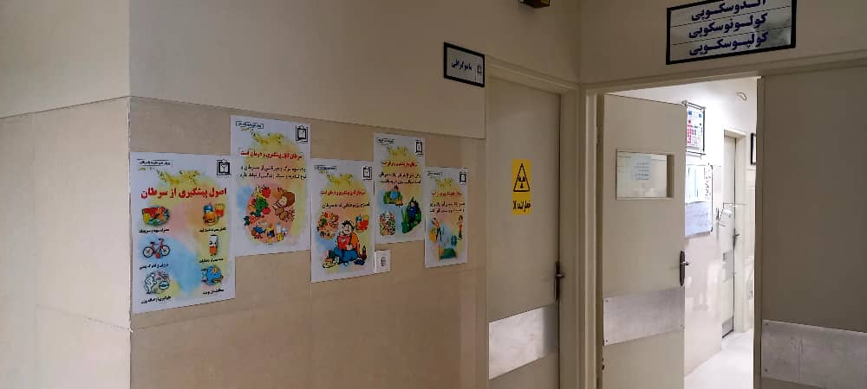
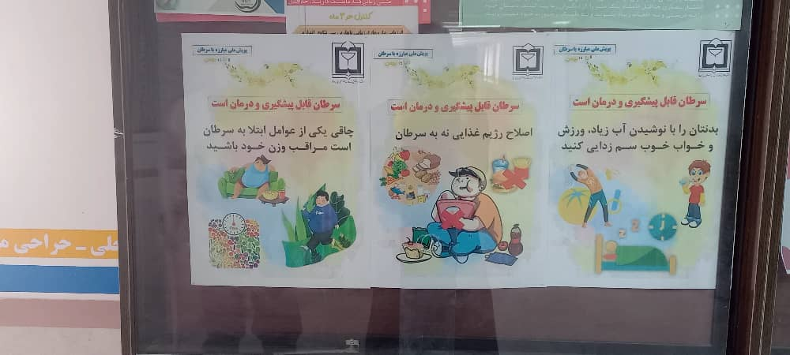
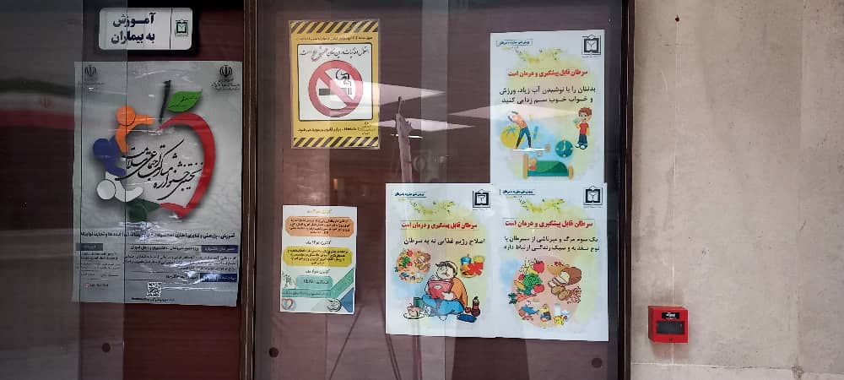
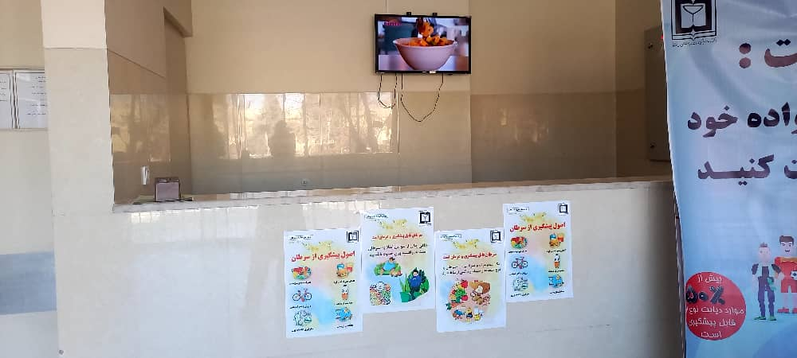
مستندات
اعلانات لابی بیمارستان
کلینیک سلامت
کلینیک آندوکولون ماموگرافی
اعلانات داخل راهرو بخش ها

Slide 6
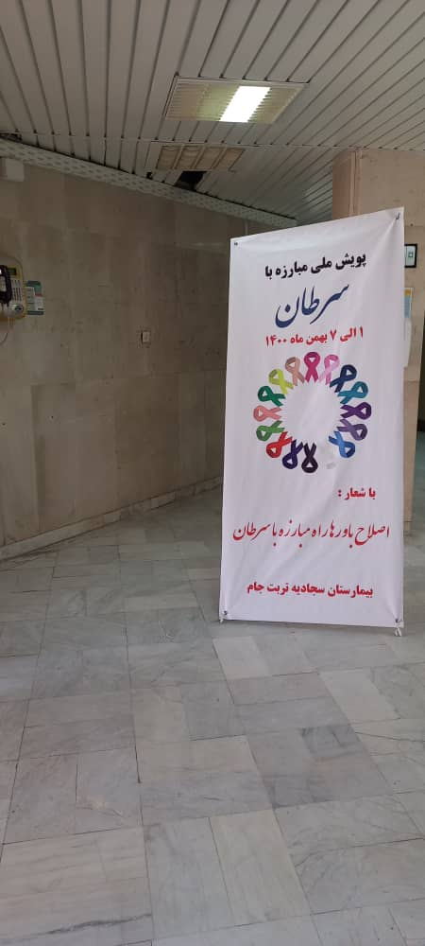
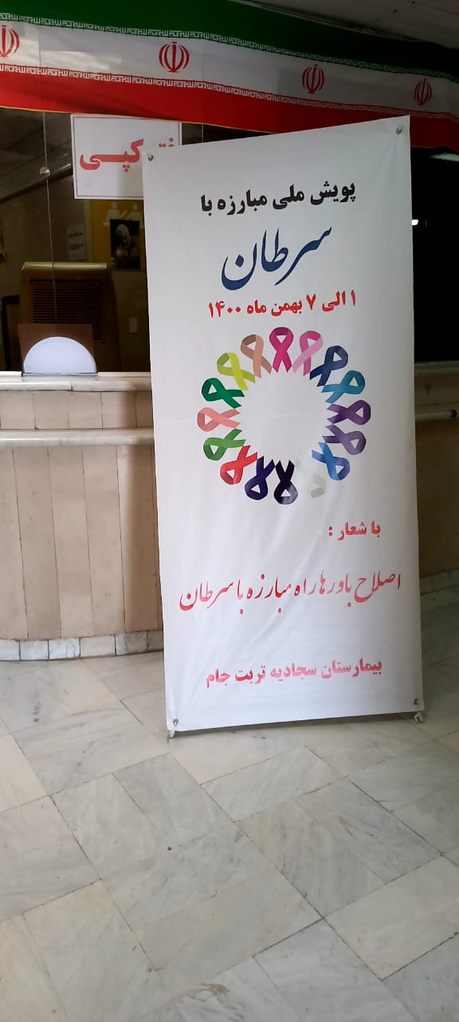
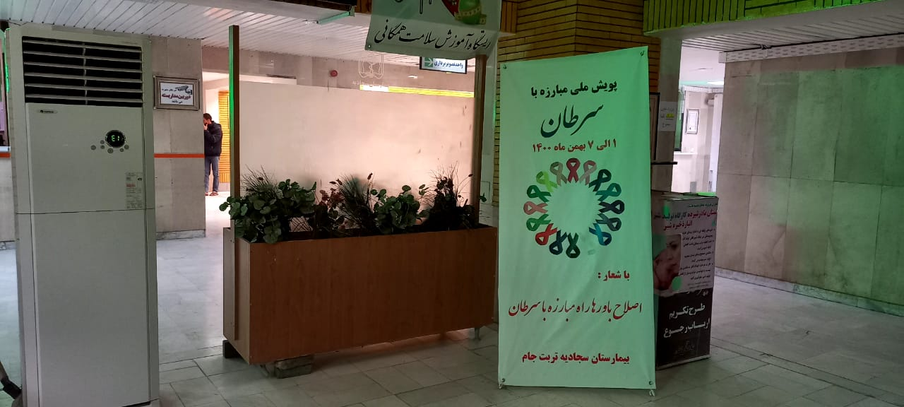
3-تهیه بنر هفته پویش ملی "مبارزه با سرطان" با هدف آموزش "اصلاح باورها راه مبارزه با سرطان" در راهروی ایستگاه سلامت همگانی.

Slide 7
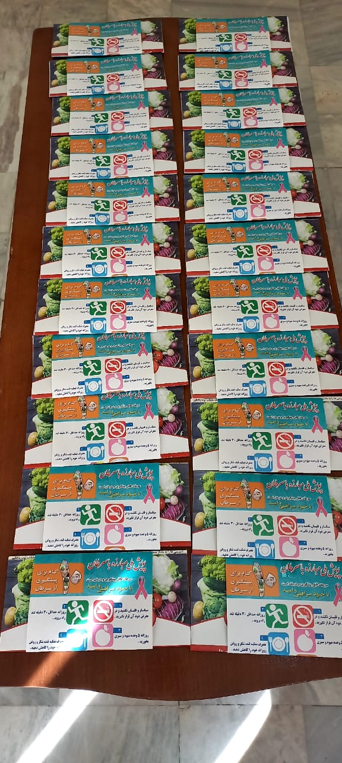
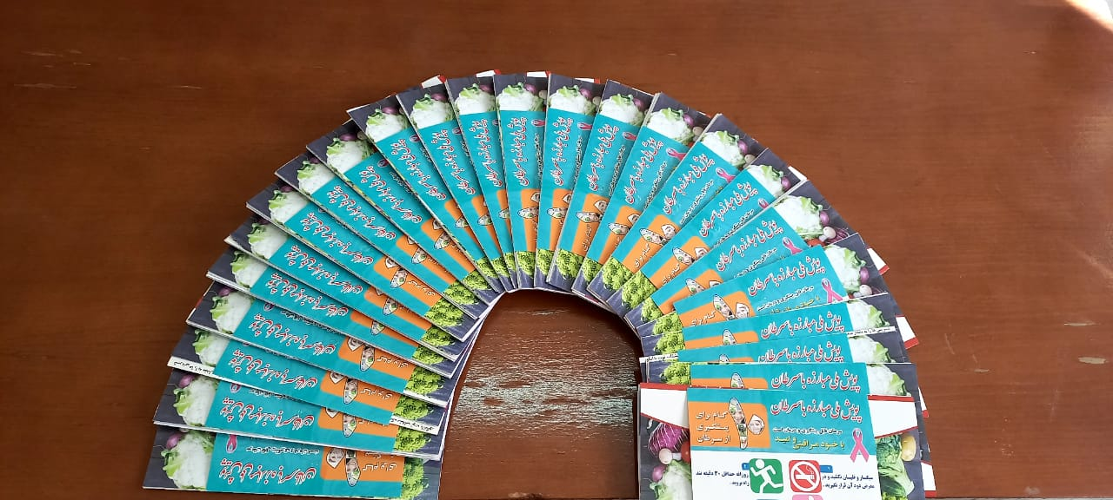
4-تهیه 3عدد پمفلت آموزشی به عنوان پک آموزشی همراه جهت مراجعین به بیمارستان با عناوینی چون نحوه مصرف مواد غذایی -علایم و نشانه های سرطان( به صورت کلی) -اجراو پیاده سازی راه حل های مبارزه با سرطان .

Slide 8
پمفلت

Slide 9
پمفلت

Slide 10
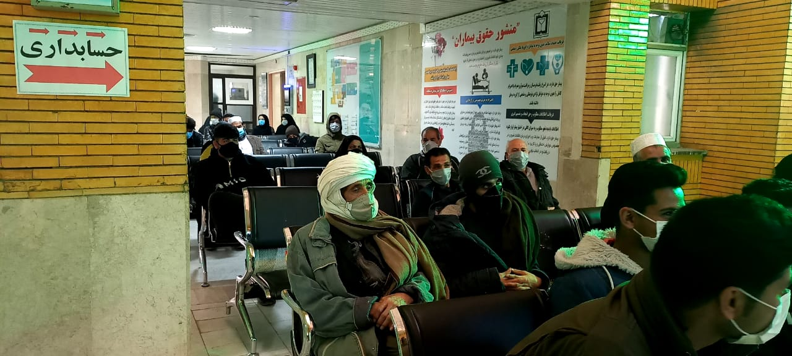
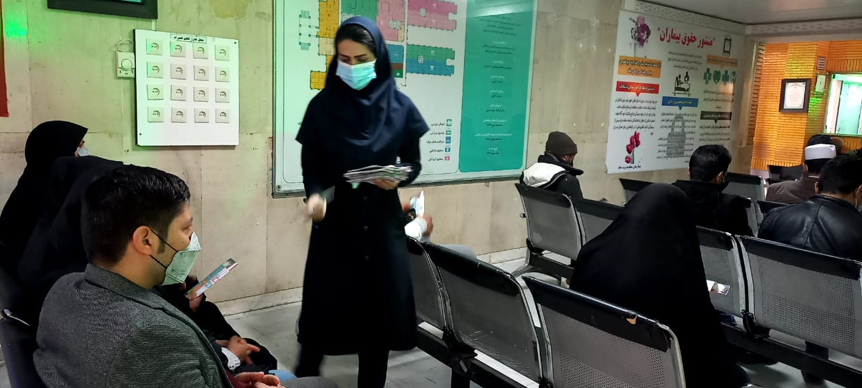
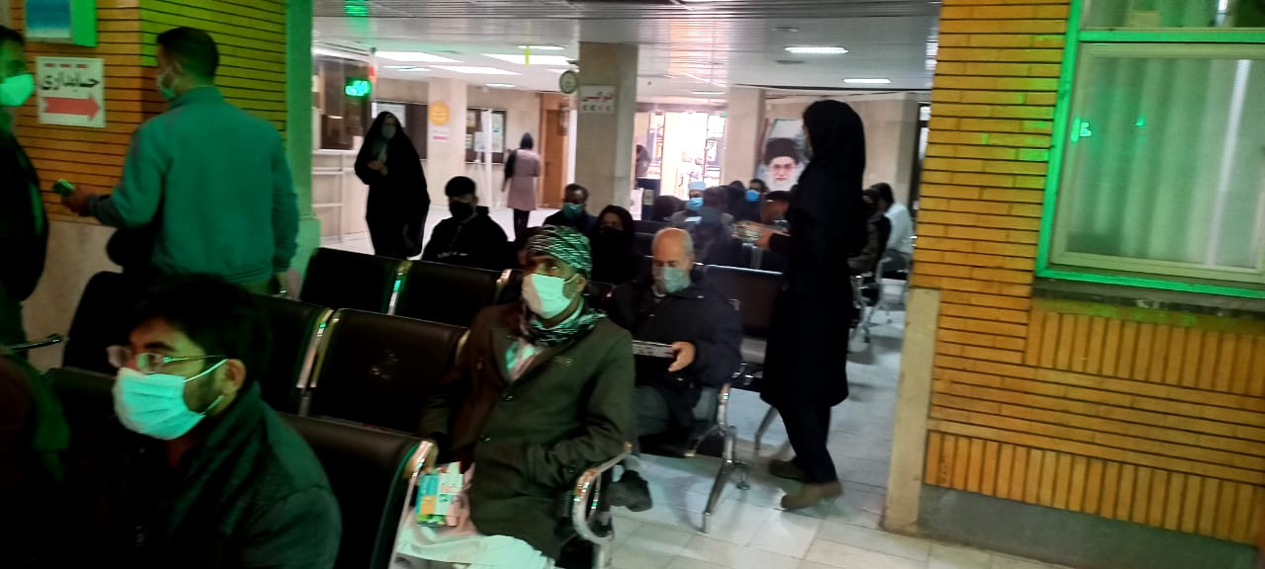
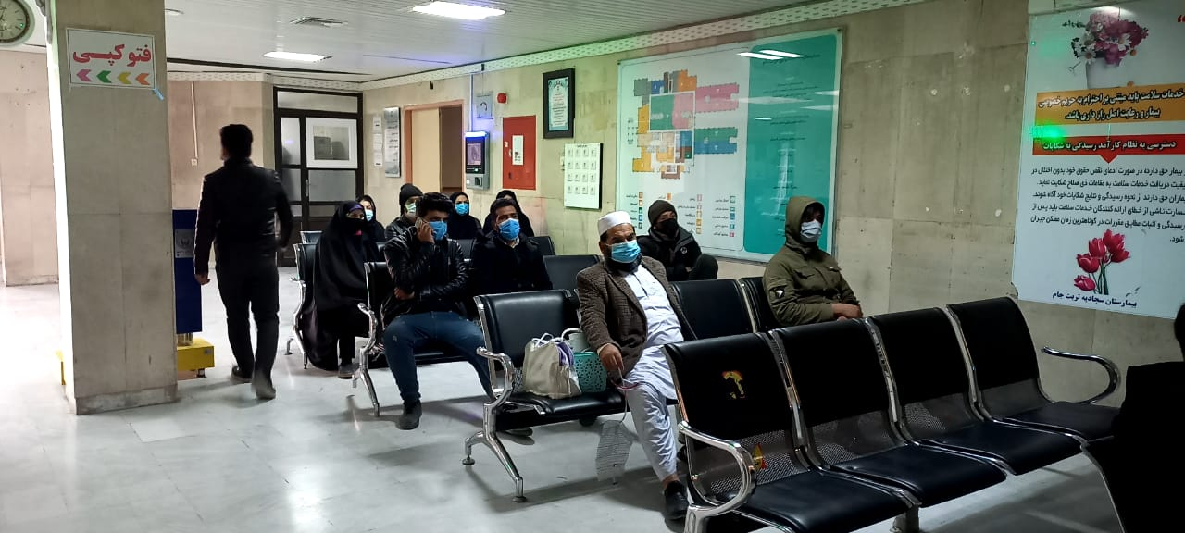
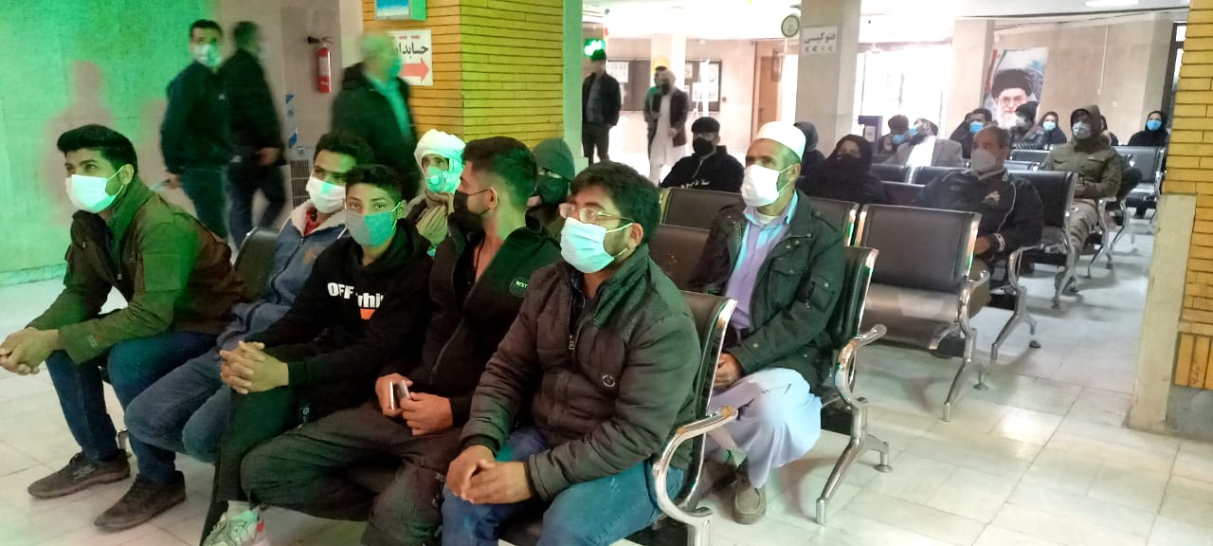
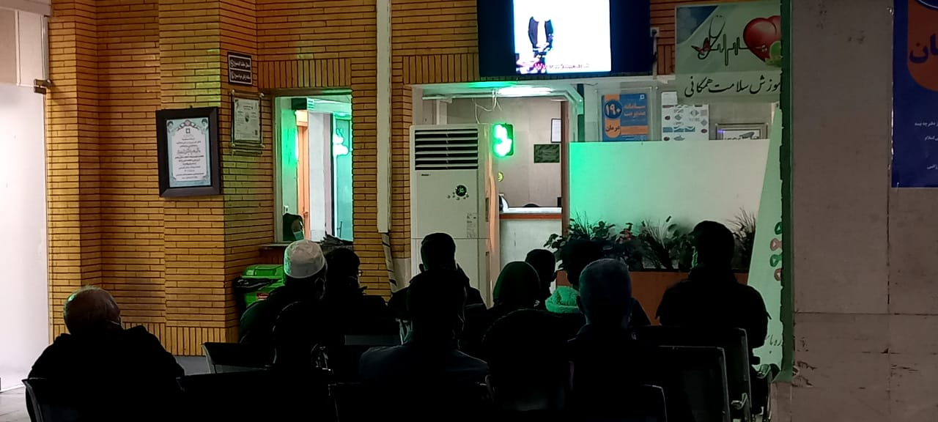
5-تهیه تیزر آموزشی با عنوان شناسایی علل و عوامل ایجاد کننده سرطان به مدت 20 دقیقه (جهت آموزش وآشنایی عموم مردم با بیماری سرطان )و پخش در سالن ایستگاه سلامت بیمارستان سجادیه .

Slide 11
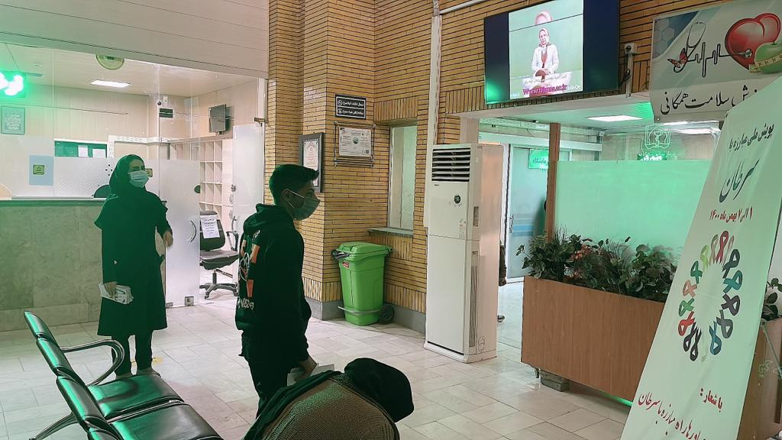
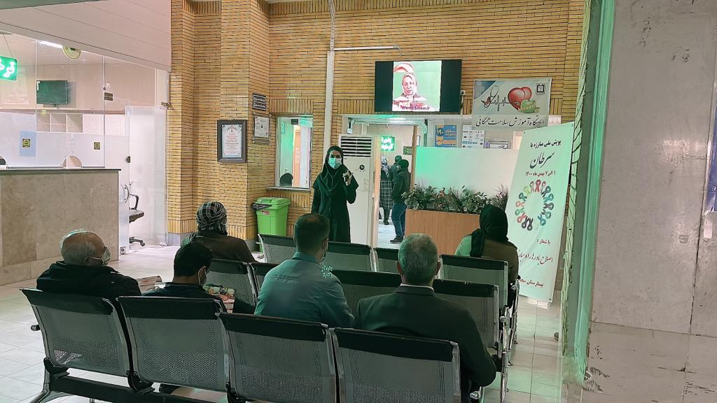
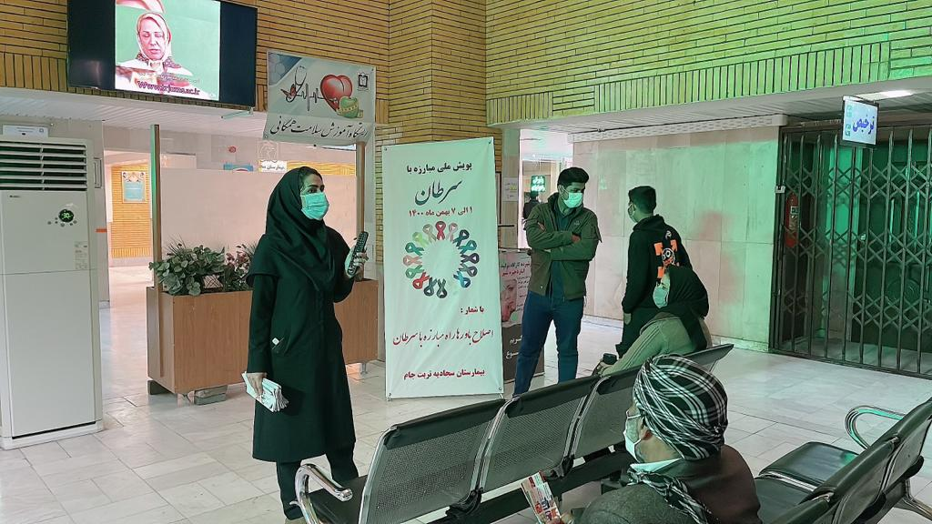
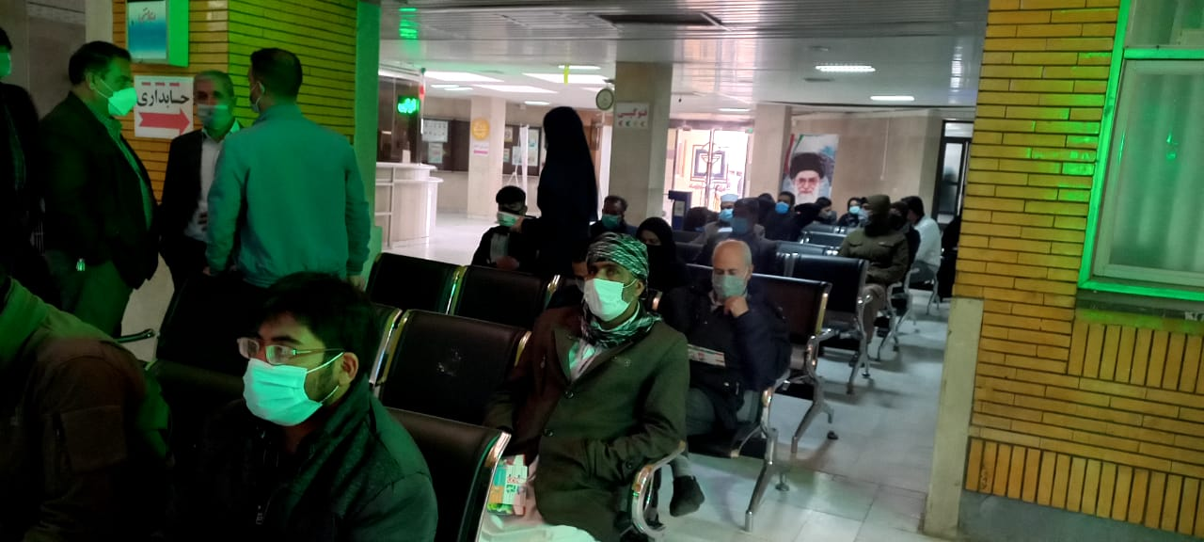
پخش تیزر در ایستگاه سلامت همگانی
آموزش به همراهیان و مراجعه کنندگان به بیمارستان در ایستگاه سلامت

Slide 12
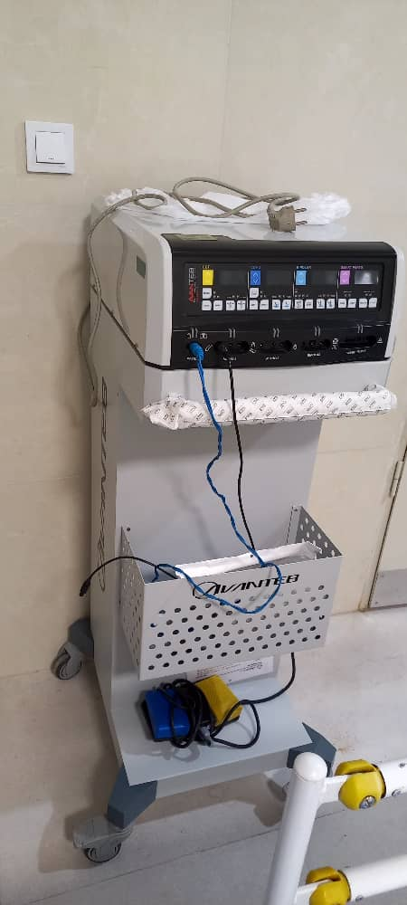
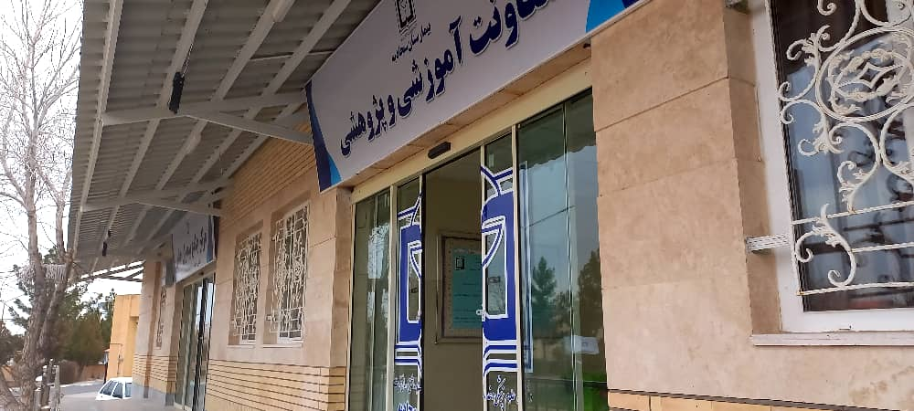
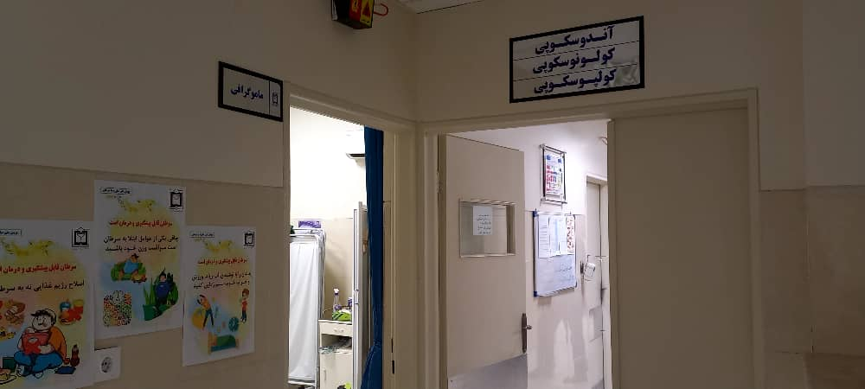
6-اطلاع رسانی نحوه فعالیت کلینیک های سلامت ازجمله (کلینیک دیابت -آندوکولون و ماموگرافی)و نحوه دسترسی و انجام اقدامات در این واحدها توسط کارشناس آموزش سلامت به مراجعین و حاضران در سالن ایستگاه سلامت بیمارستان سجادیه .

Slide 13
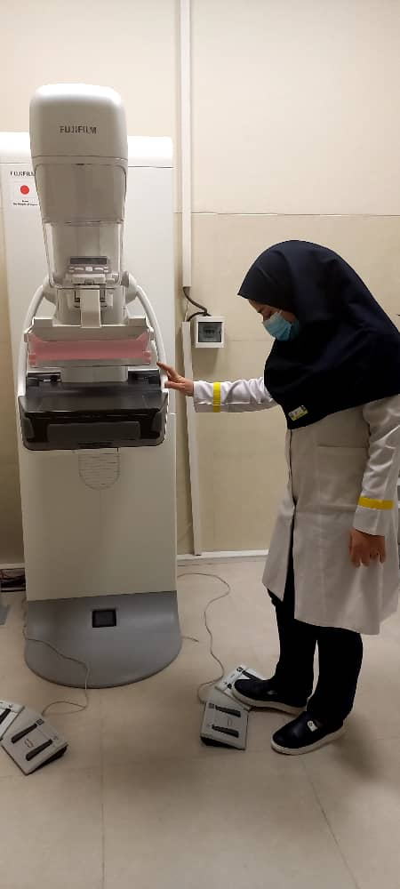
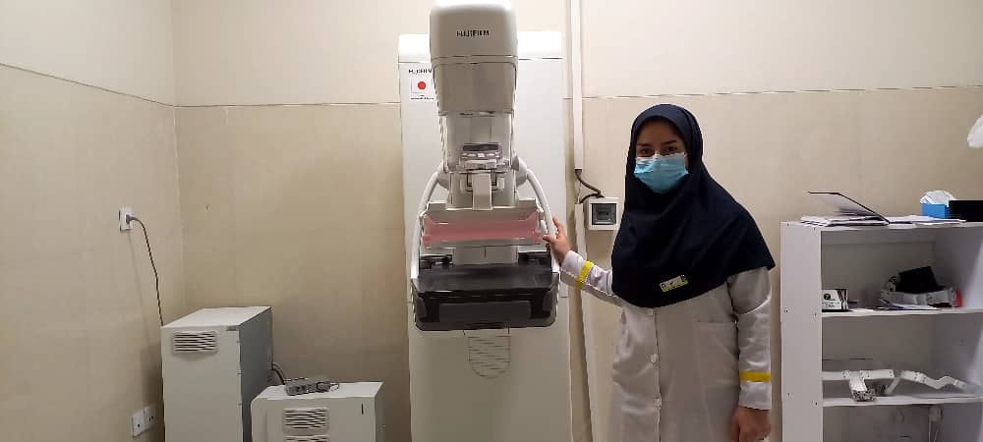
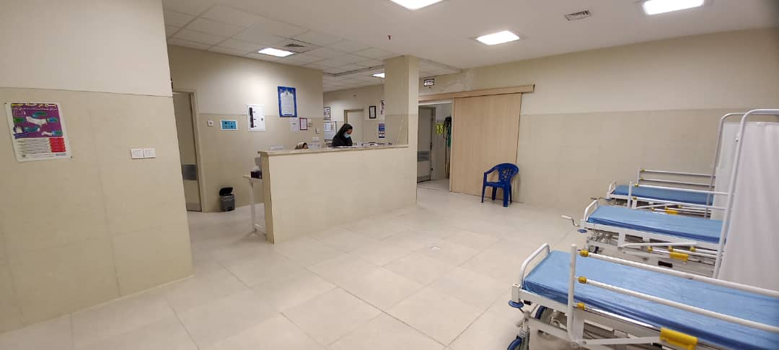
واحد ماموگرافی
واحد آندوسکوپی کولونوسکوپی

Slide 14
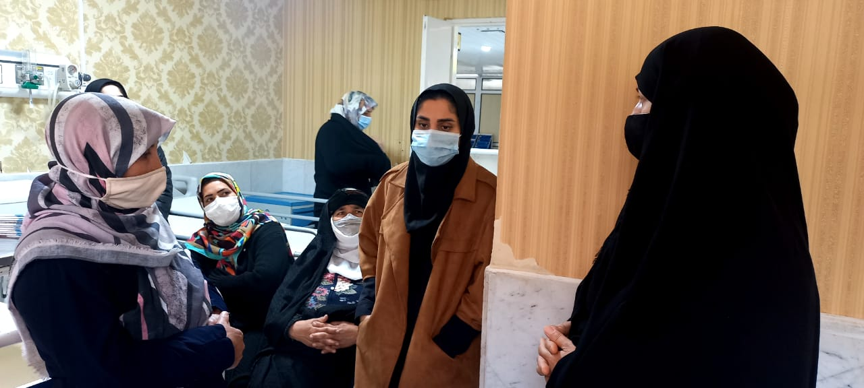
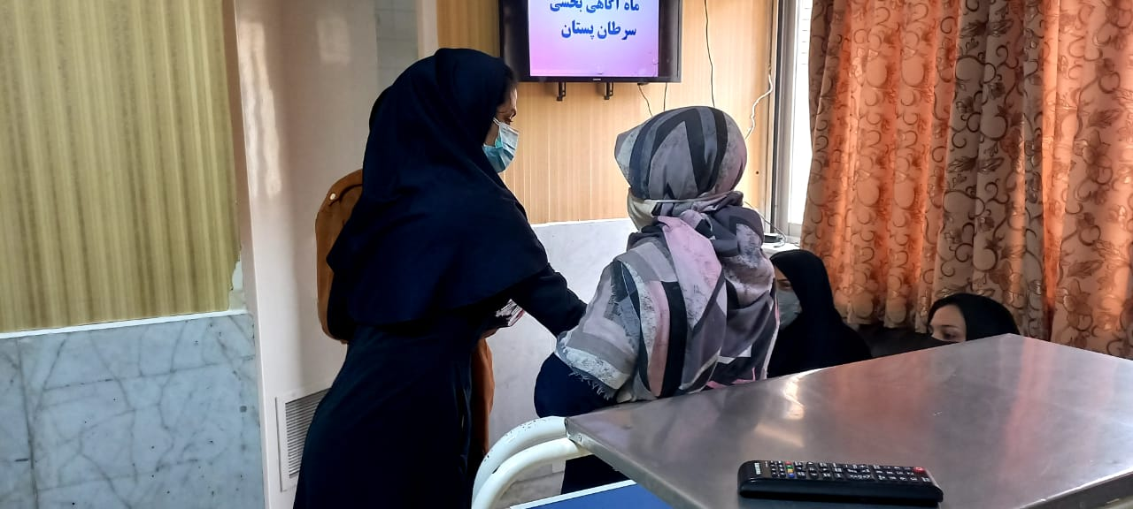
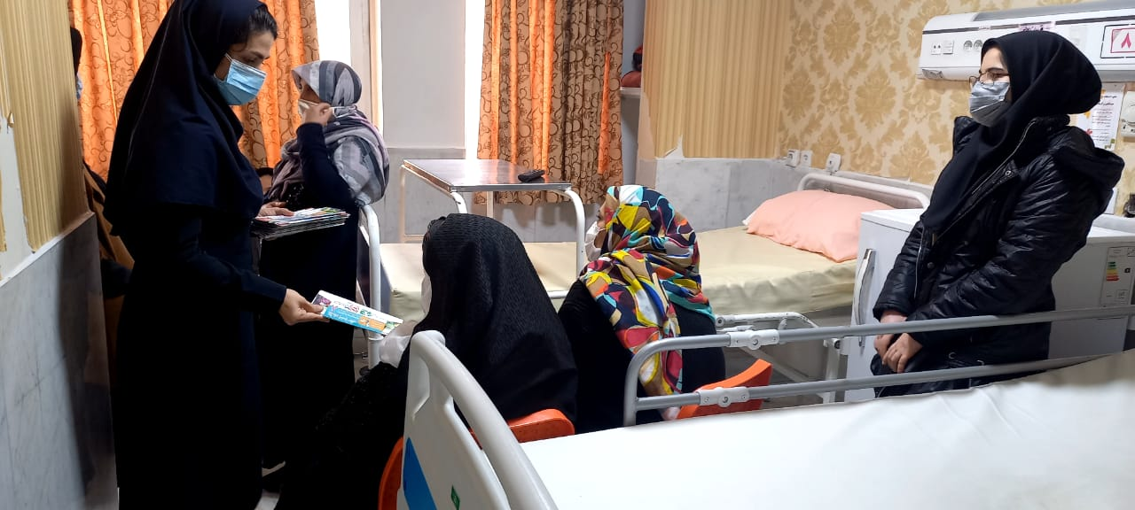
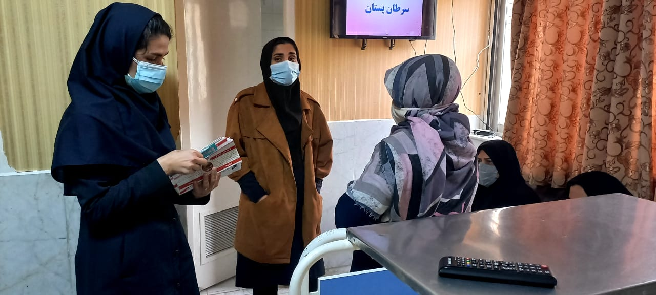
7-پخش تیزرآموزش نحوه معاینه پستان و رعایت رژیم غذایی و همچنین اطلاع رسانی فعالیت واحد ماموگرافی به همراهیان و بیماران حاضر در بخش جراحی زنان توسط کارشناس آموزش به بیمار .
8-ارایه پک های آموزشی و پمفلت نحوه مبارزه با سرطان به همراهیان و بیماران حاضر در بخش های جراحی زنان –داخلی توسط کارشناس آموزش به بیمار و کارشناس تغذیه .

Slide 15
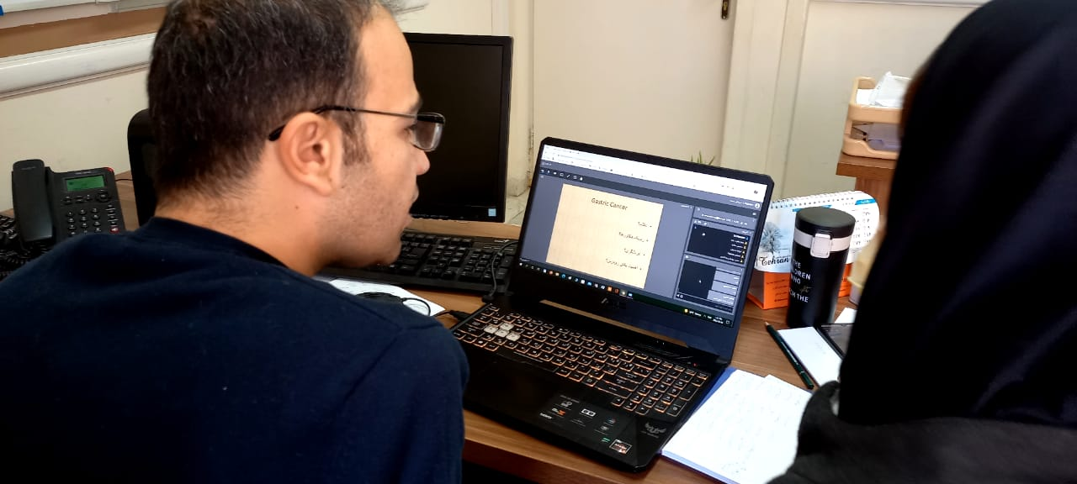
10-ارایه کارگاه آموزشی به صورت وبینار تحت عنوان کانسر های شایع (کانسر معده -کانسر پستان)ویژه پرسنل معاونت درمان (با 6 امتیاز بازآموزی)در مورخه 1400/11/14ساعت 12:00از طریق فضای اسکای روم توسط متخصص داخلی جناب آقای دکتر اباصلتی و شرکت تمامی زیر مجموعه های شاغل اداری وغیر اداری معاونت درمان دانشکده علوم پزشکی تربت جام
به آدرس لینک
Skyroom.online/ch/sajjadye1400/saratan

Slide 16
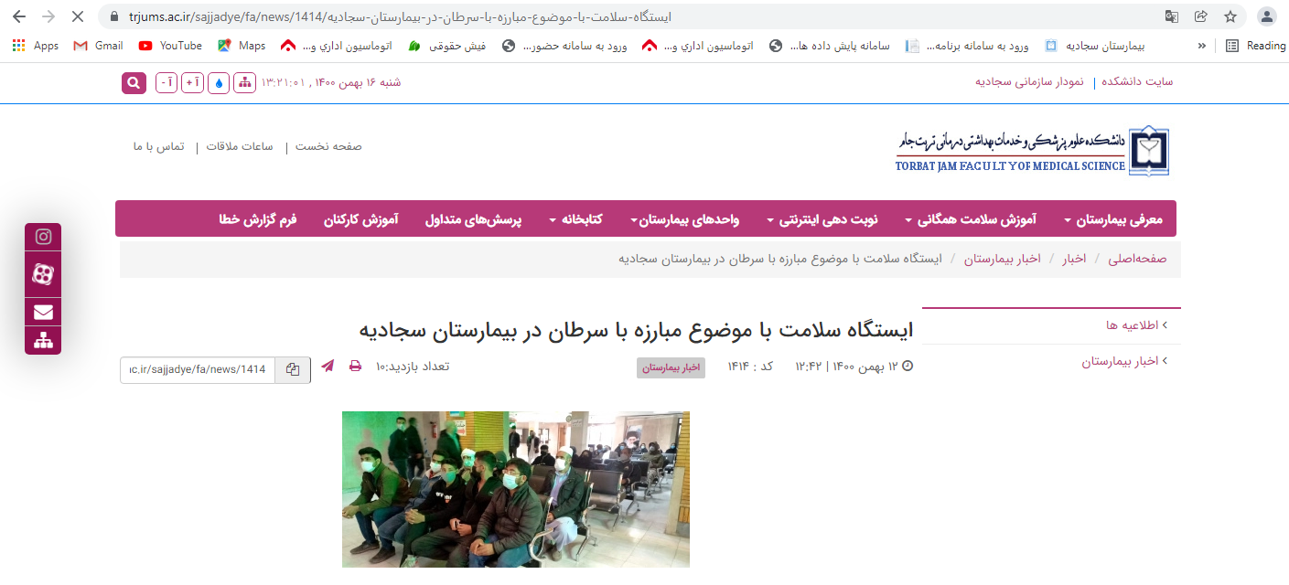
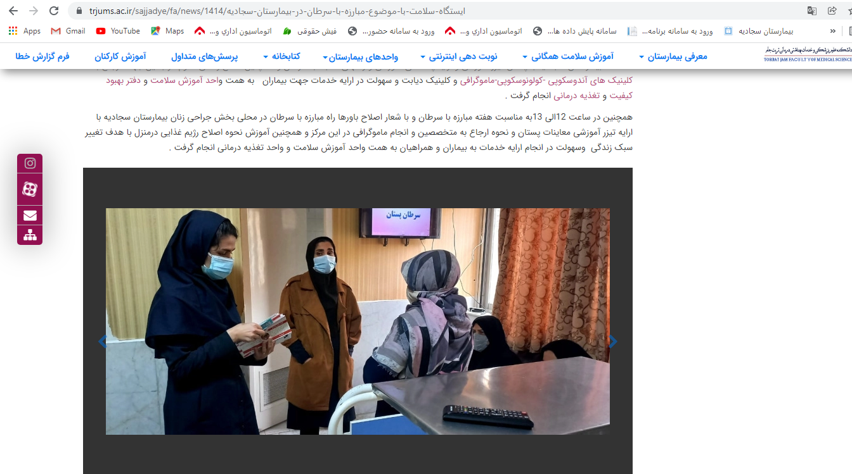
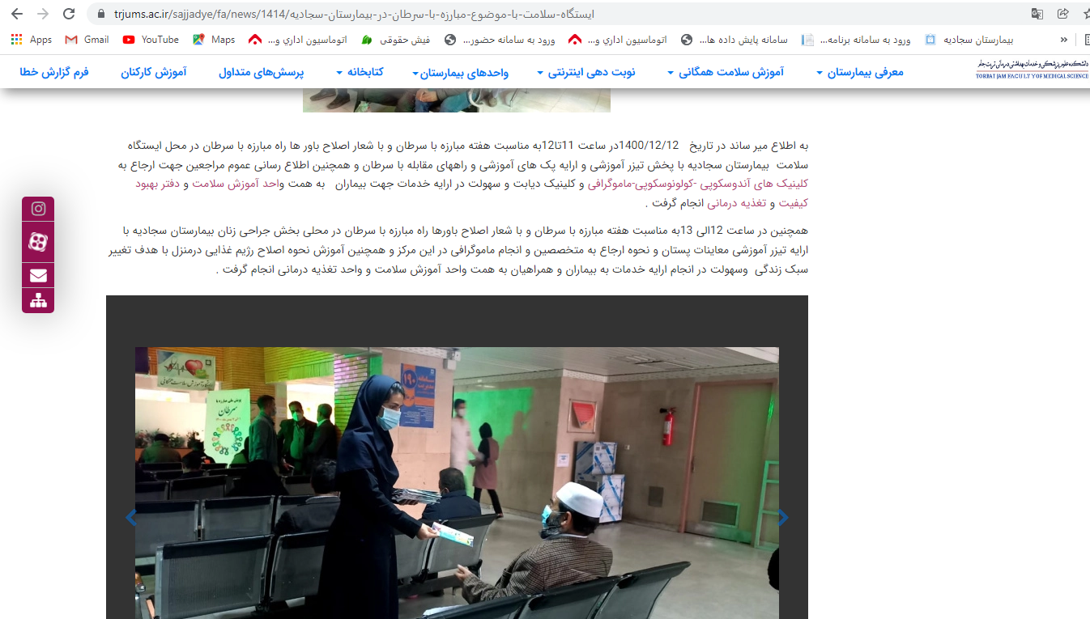
11-اطلاع رسانی و نحوه فعالیت واحد های تخصصی (دیابت -آندوکولون -ماموگرافی )در وب سایت دانشکده علوم پزشکی تربت جام و شبکه های مجازی و انتشار آن در تمامی سطح شهرستان
12-ارسال عکس ها و فیلم و کلیپ آموزشی و همچنین فایل آموزشی جهت بارگذاری در سایت بیمارستان سجادیه تربت جام و همچنین نشر فعالیت های انجام شده در این هفته در شبکه های مجازی کل شهرستان جهت اطلاع عموم مردم

Slide 17
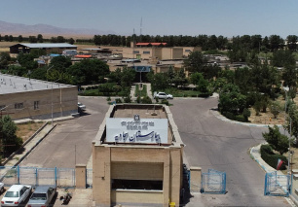
بیمارستان سجادیه تربت جام
واحد آموزش به بیمار
بهمن 1400

